Slide 1

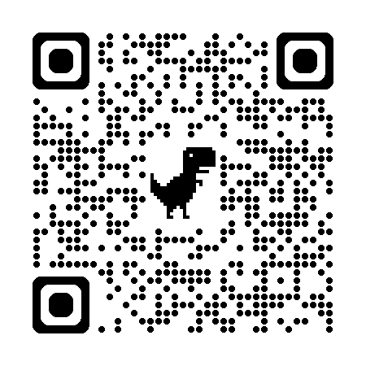
ATELIER 306
Votre boîte à outils numériques pour enseigner les fractions
Présentation: recitmst.qc.ca/fractions28112025

Slide 2


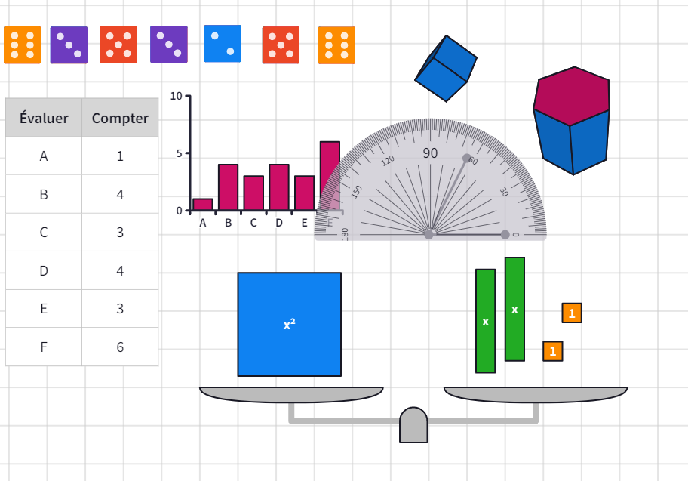

Votre boîte à outils numérique pour enseigner les fractions
Service national
DOMAINE DE LA MATHÉMATIQUE,
DE LA SCIENCE ET TECHNOLOGIE
AQEP - Atelier 306
28 novembre 2025
8h30 à 9h45
recitmst.qc.ca/fractions28112025
Cette présentation est mise à disposition par le RÉCIT MST, sauf exception, selon les termes de la Licence CC BY-NC-SA, 4.0 internationale.

Slide 3
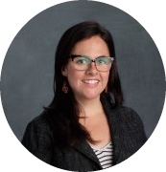
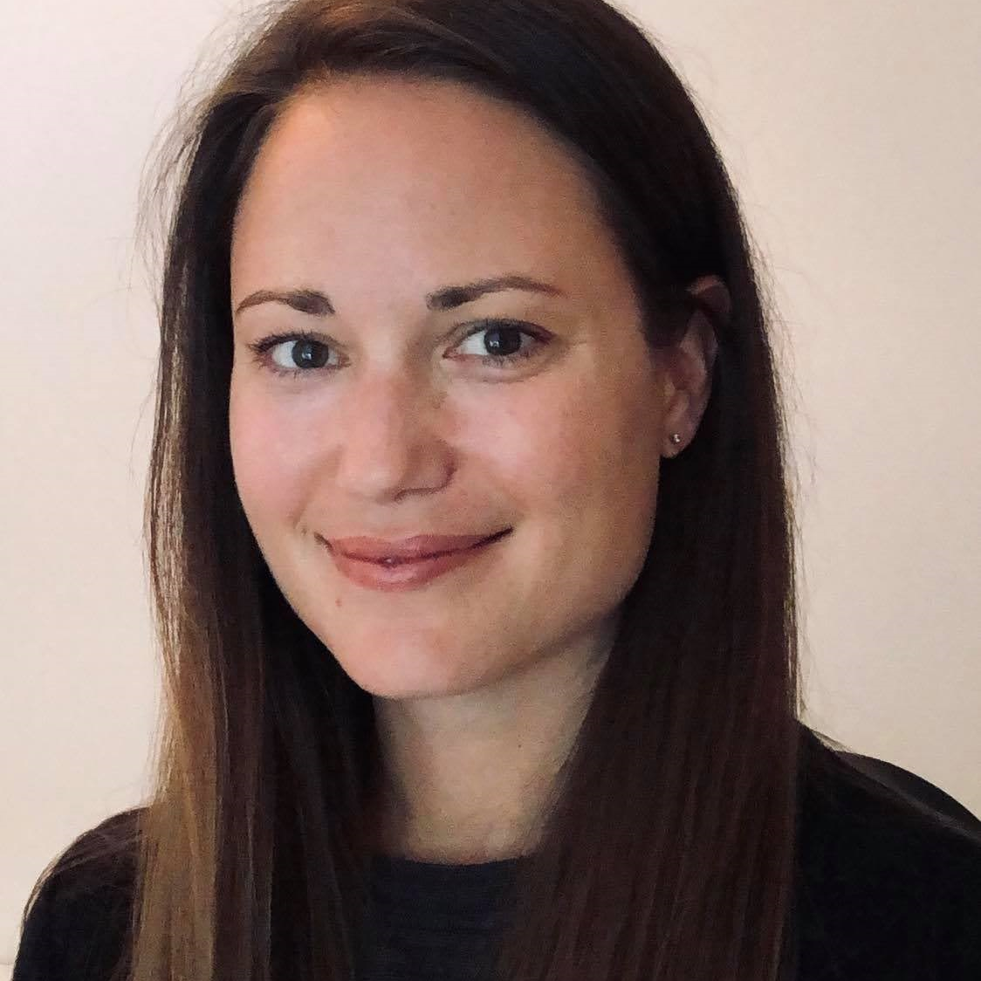

Vos animatrices
Stéphanie Lafortune
Stéphanie Rioux

Slide 4

Plan de la rencontre
Pourquoi la manipulation virtuelle pour aborder les fractions?
Survol de l’outil Polypad
Options de partage (Amplify)
Démonstration et manipulation
Ressources
Notes:
Accueil (5 min) - SR
Pourquoi la manipulation virtuelle pour aborder les fractions? (15 min)
Survol de l’outil Polypad (15 min)
Options de partage (Amplify) (10 min)
Démonstration et manipulation (25 min)
Ressources (5 min)

Slide 5
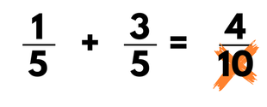
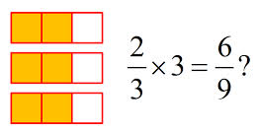
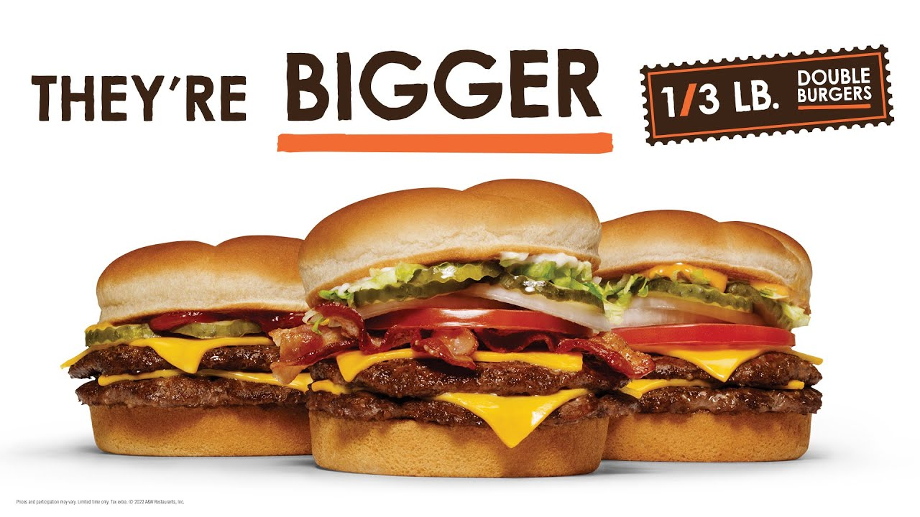
Pourquoi les fractions ?
Une bonne compréhension des fractions…
est nécessaire dans la vie quotidienne, par exemple en cuisine. (Mazzocco et al., 2012)
prédit la performance ultérieure des élèves en mathématiques, même en tenant compte du QI, du statut économique ou de la mémoire de travail (Resnick et al., 2016; Sigler et al., 2012)

Slide 6
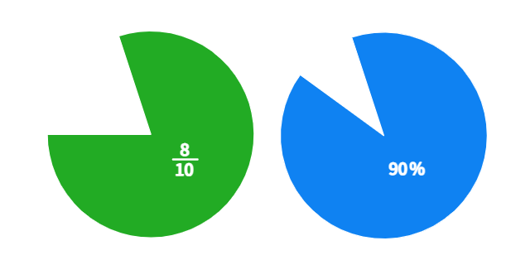
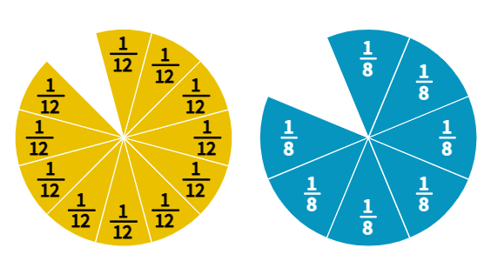
Pourquoi la manipulation?
8
10
11
12
7
8
90%
+
Notes:
Plusieurs élèves de 9 ans préfèrent obtenir la note de 8/10 plutôt que 90%, car ils croient qu’il vaut mieux perdre 2 points plutôt que 10.(Source)
Seulement 24% des élèves âgés de 13 ans sont en mesure d’estimer la somme des fractions 12/13 et 7/8 . Lorsque des choix de réponses leur sont offerts, les élèves choisiront 18 ou 20 plutôt que 2 qui est une estimation beaucoup plus proche du résultat réel. (Source)

Slide 7
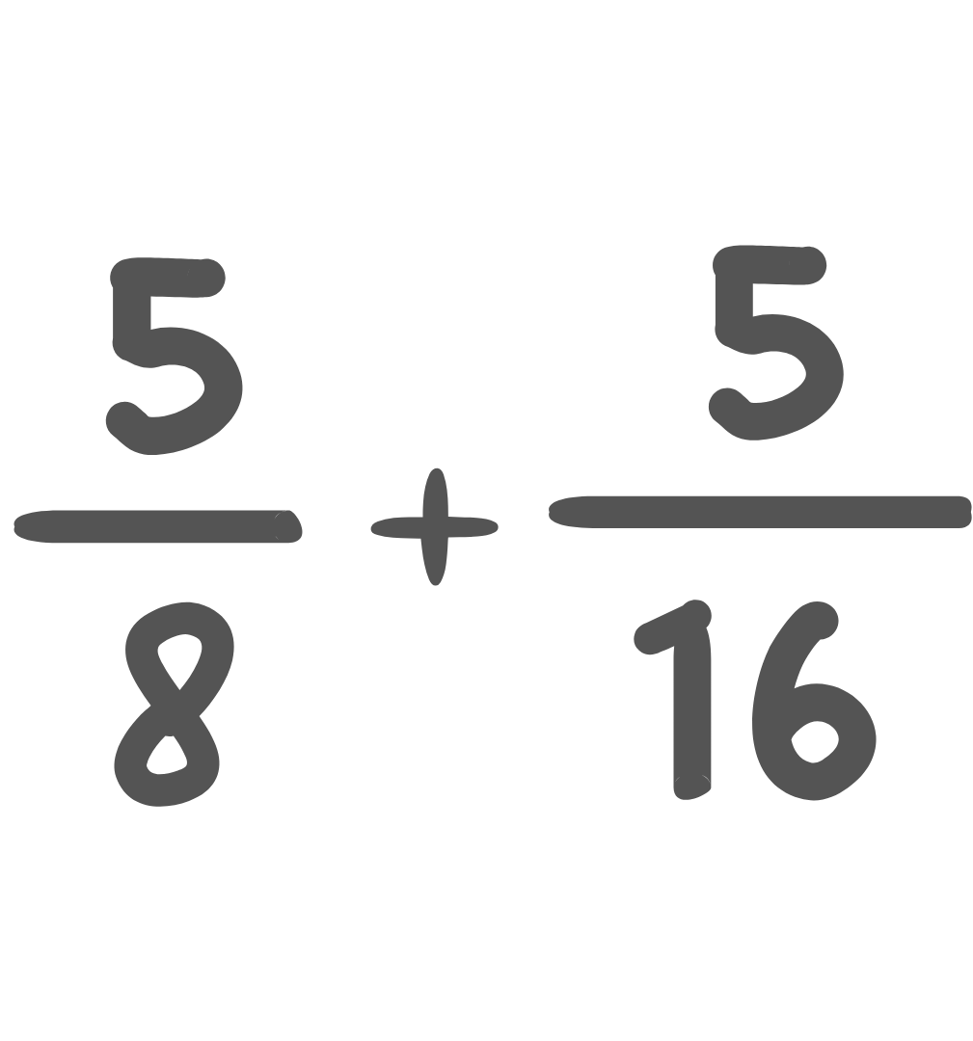
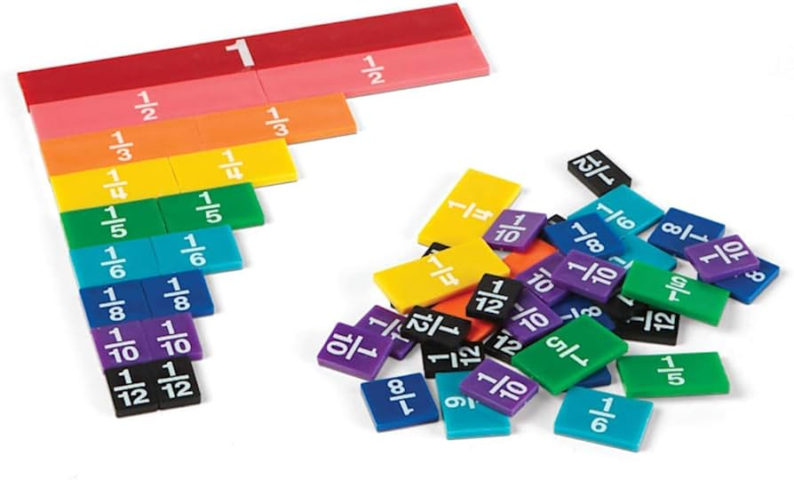
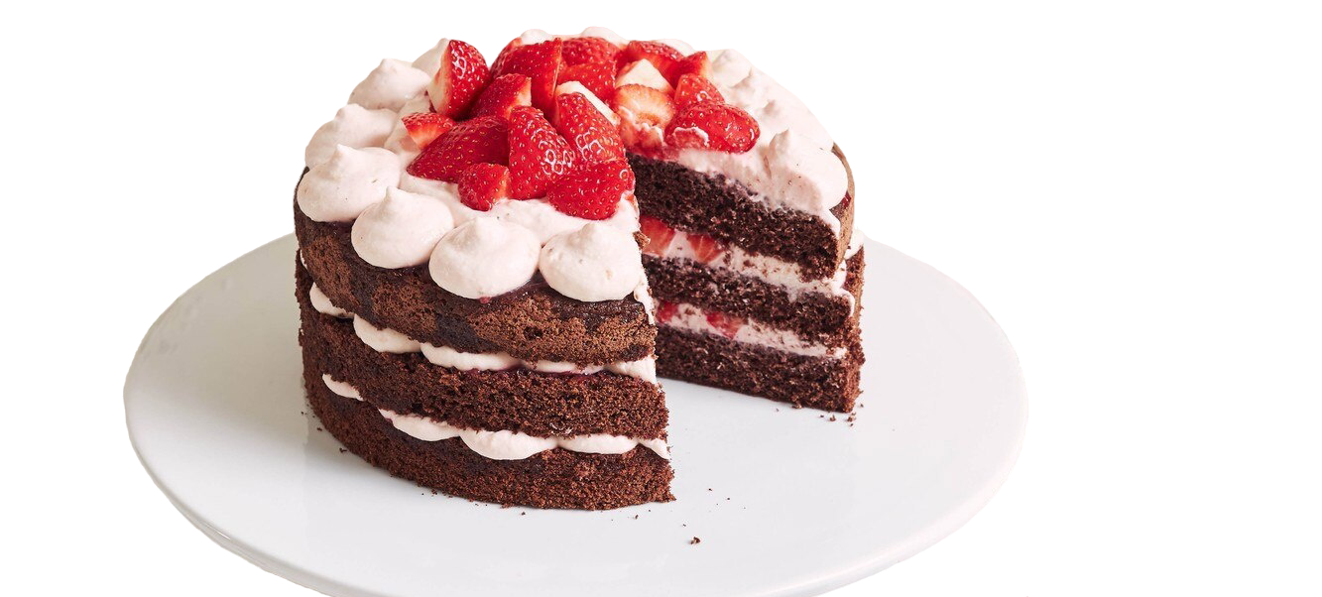
Pourquoi la manipulation ?
Abstrait
Représentation
Concret

Slide 8

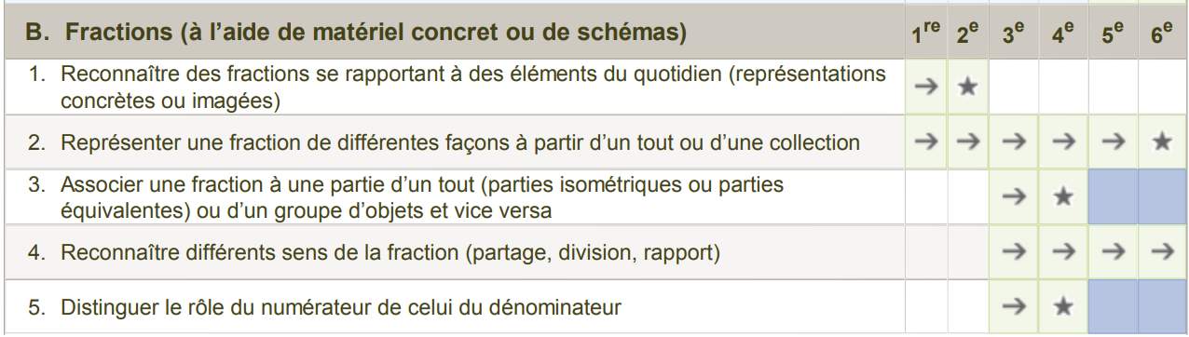
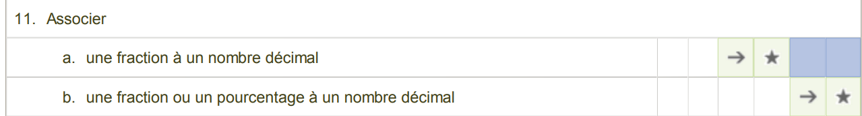
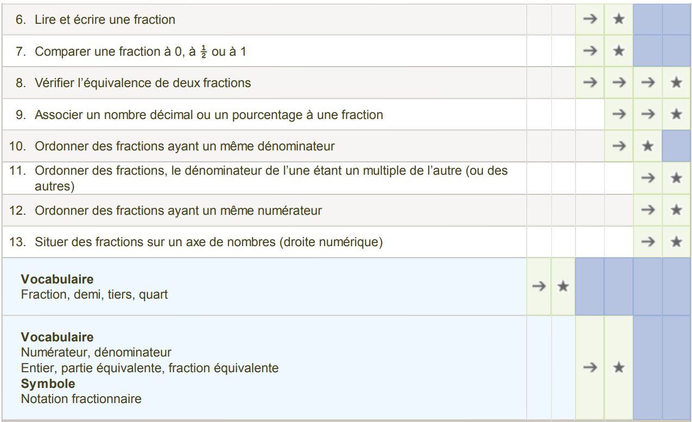
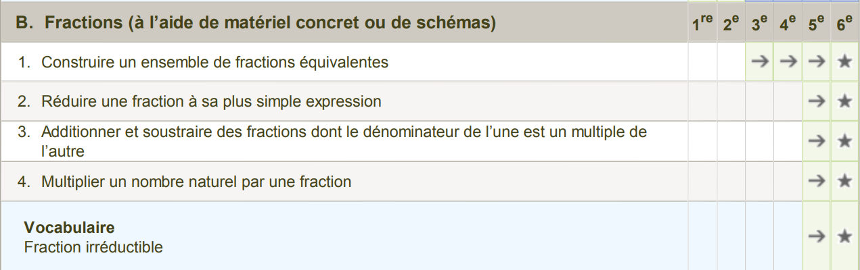

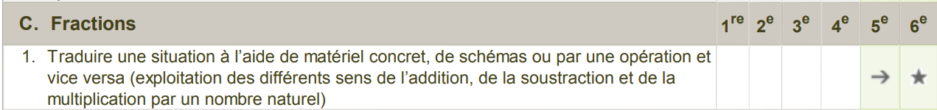

Slide 9
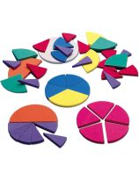
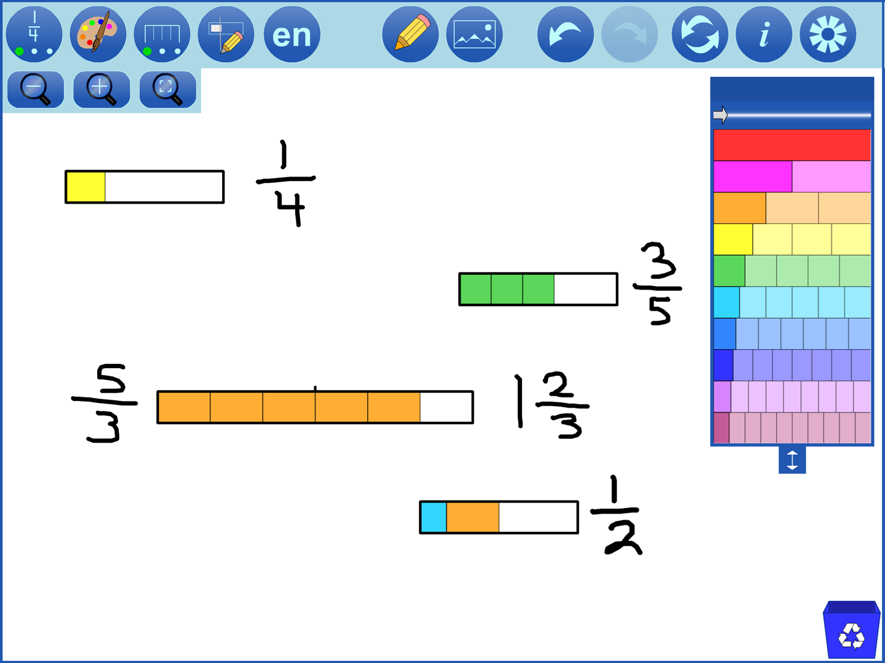
Manipulation virtuelle
Manipulation physique
VS
Moins de perte de temps
Permet de travailler les grands nombres, les nombres décimaux
Interactivité
Développement de la compétence numérique
Rapidité d’affichage au tableau (accès au raisonnement)
Maison/école avec appareils numériques
Difficultés motrices
etc.
Accès à du matériel physique plus facile
Coût et gestion de matériel (désavantage)
Pour les élèves moteurs/manuels
Trousses pour la maison
Concret (une vraie barre de chocolat miam!)
etc.
Notes:
Physique:
Expérience tactile (mais élèves avec des défis psychomoteurs?)
Accessibilité hors ligne
Manipulation virtuelle:
Efficacité (perd pas de temps à distribuer, compter les pièces, trouver des pièces, gérer des batailles de pièces)
Coût
Interactivité (ex: redimensionner..)
Accessibilité (seulement une connection internet)
Grand nombres
Validation automatique
Représentations multiples
Meilleure approche = une combinaison des 2!
Moyer-Packenham and Suh (2012) have argued that VM provides students with cognitive ”off-load” and that CM can lead a student to get lost with one’s idea while browsing for example, the fraction circles and finding the right pieces. The property of providing cognitive “off-load” may well be the reason for VM being more time-efficient in our study. However, this property did not seem to contribute to better fraction knowledge.

Slide 10

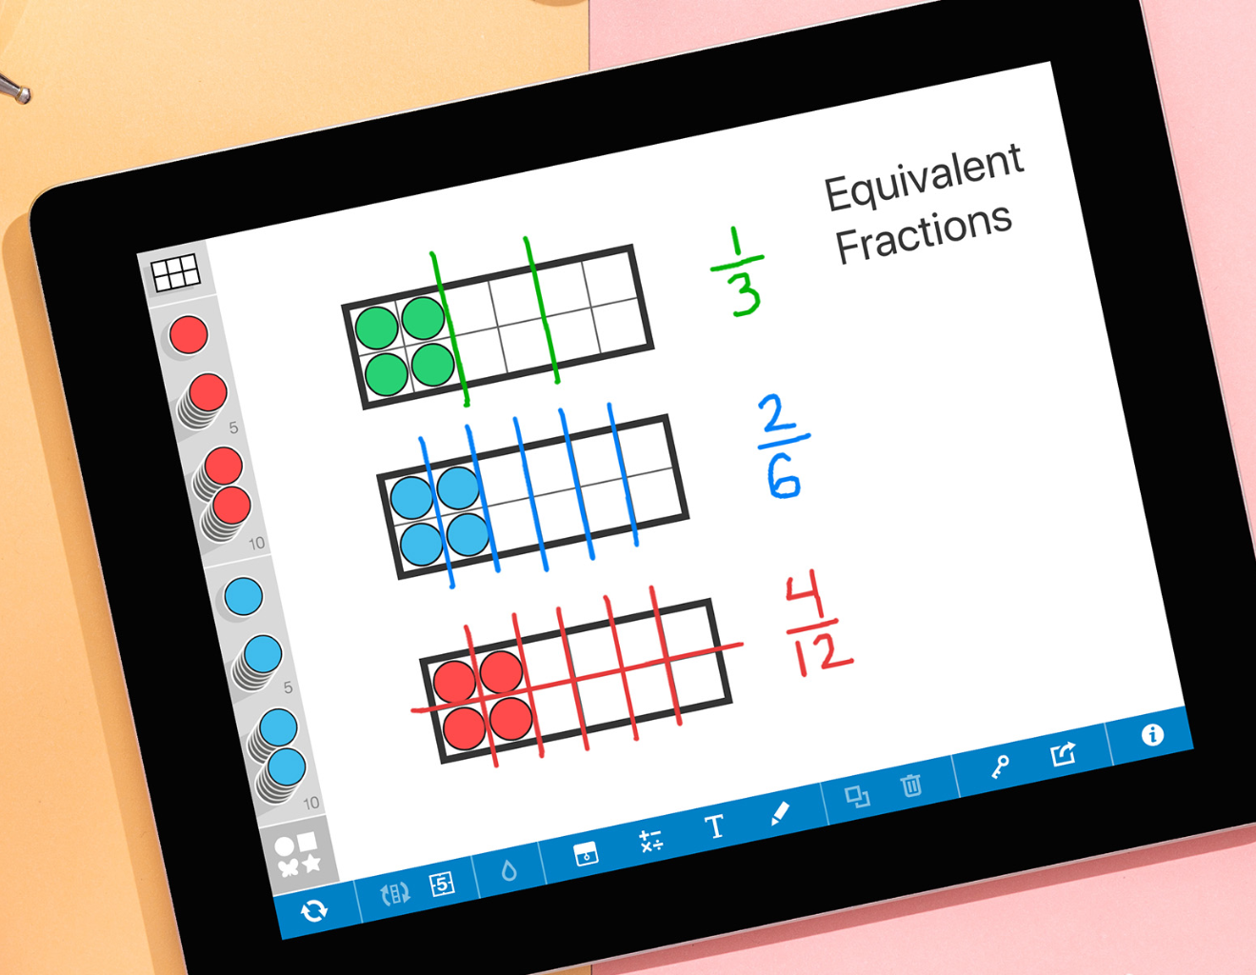
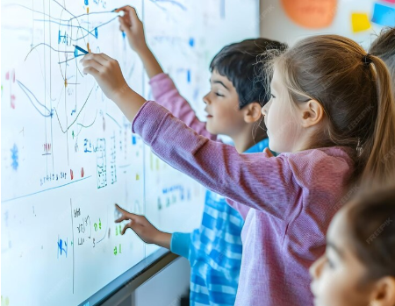
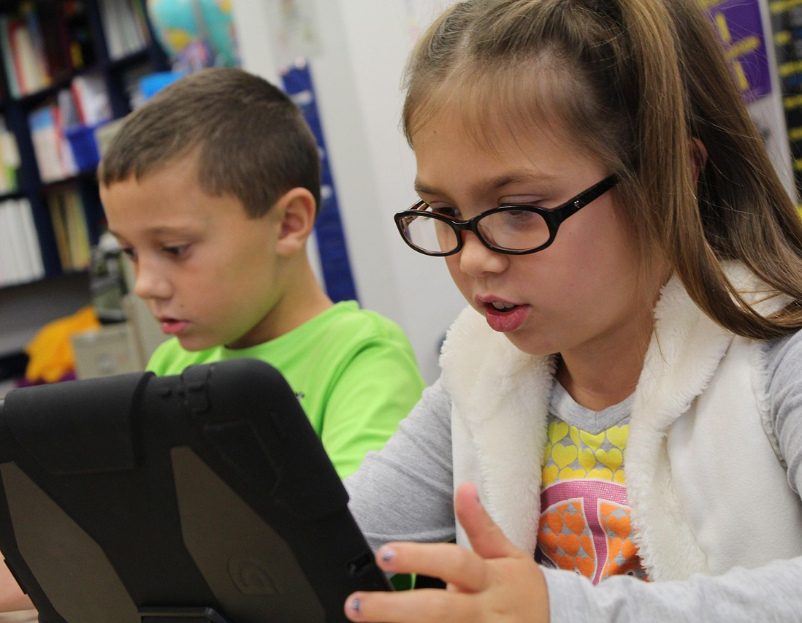
Pas d’appareils? Pas de problème!
En grand groupe
En petits groupes
Enseignement 1-1

Slide 11
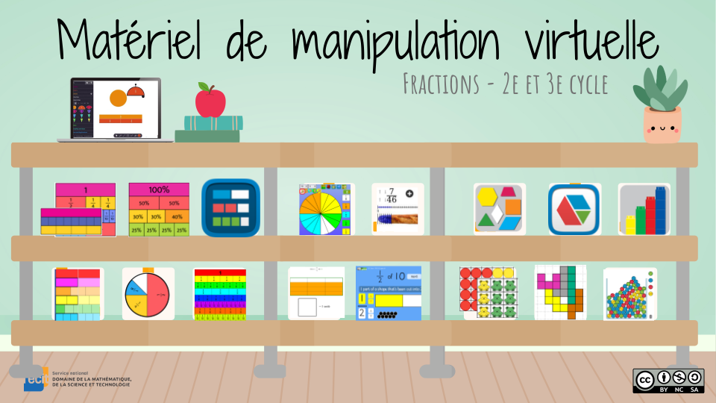
Quel outil choisir?

Slide 12

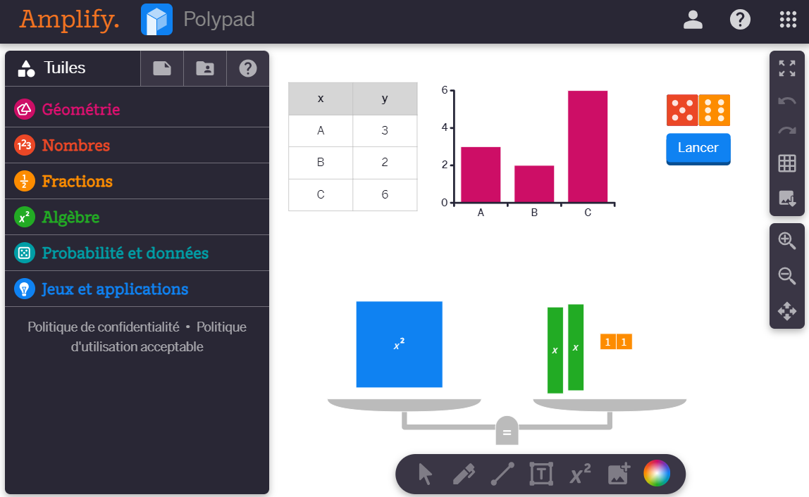
Survol de Polypad
polypad.amplify.com/fr/p
Canevas et tuiles
Création d’un compte
Mode création
Enregistrement et gestion des canevas
Options de partage
Raccourcis clavier

Slide 13
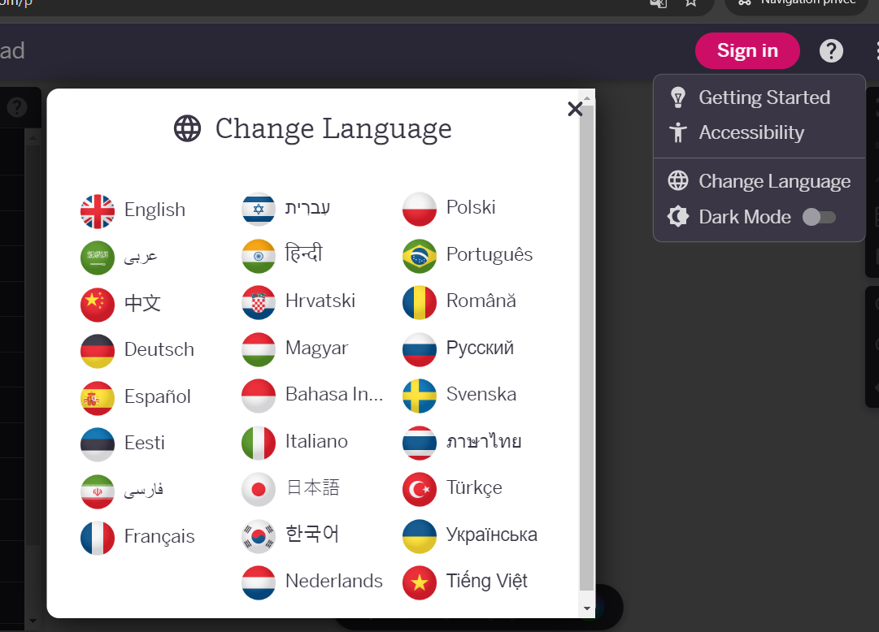

Modifier la langue
polypad.amplify.com/fr/p
Pour modifier la langue d’affichage…

Slide 14
Canevas
polypad.amplify.com/fr/p
Tuiles et +
Barre latérale
Banque d’éléments manipulables
Paramètres
Mode création
Gestions et partage des fichiers (connexion requise)
Section d’aide
Actions
(annuler et refaire)
Options d’affichage (plein écran, agrandissement et déplacement du canevas)
Exportation en image
(SVG, JPEG et PNG)
Barre d’outils
Sélection d’objet | Crayons
Géométrie dynamique| Boîte de texte
Éditeur d’équation | Sélection de couleur

Slide 15
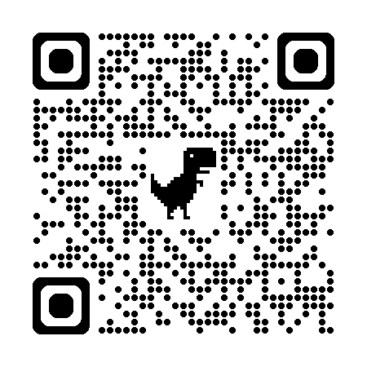
1er défi
Représenter la fraction
2 | 1
 | 3
polypad.amplify.com/fr/p
Notes:
Qui peut expliquer les règles?

Slide 16
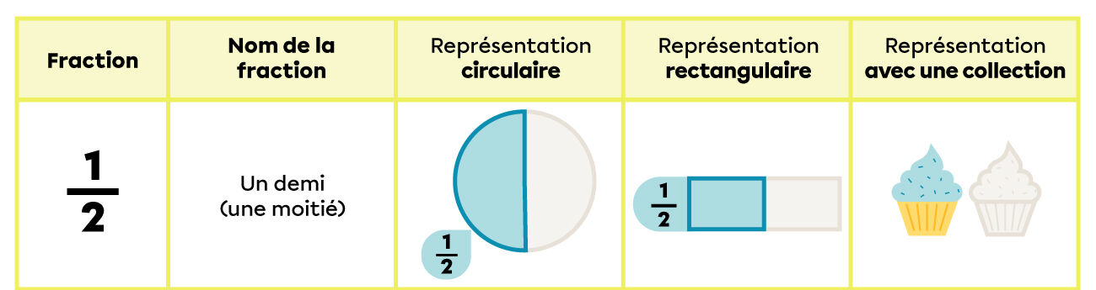
Importance de différentes représentations
Source de l’image : Allô Prof
Notes:
Teachers play a major role in deciding what concrete model to use from a selection available to them, facilitate in making connections between the external representations (concrete models or pictorial models) and thus guide the learner to create an internal representation in their memory (Goldin & Kaput, 1996).

Slide 17

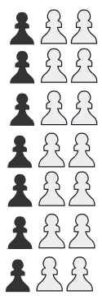
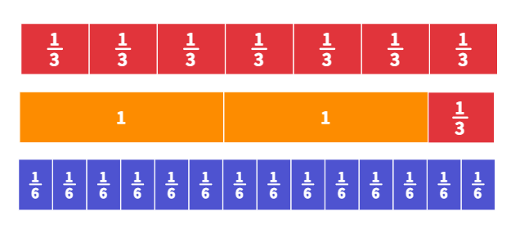
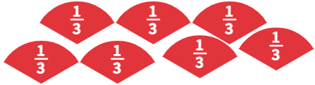
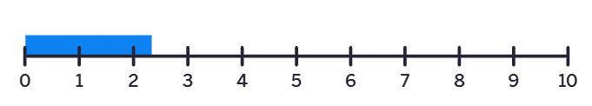
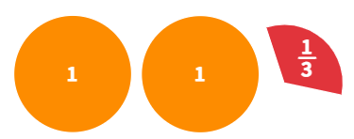
Importance de différentes représentations
Notes:
Qui a utilisé les tuiles (barres)? Les cercles?

Slide 18
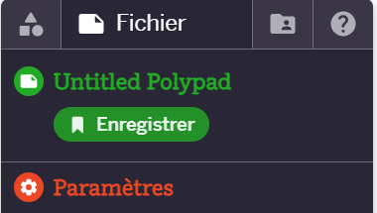
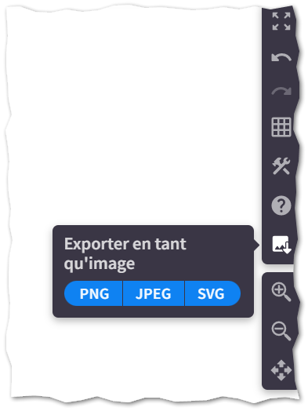
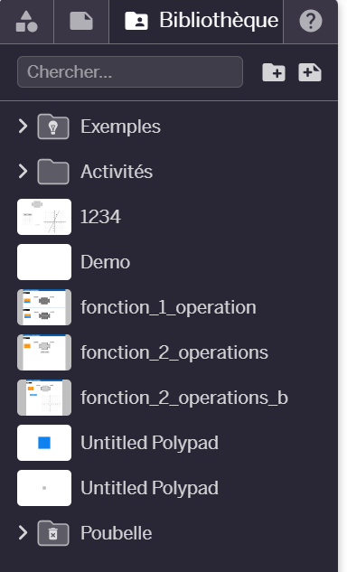
Polypad - Enregistrement et gestion des canevas
polypad.amplify.com/fr/p
Enregistrement de votre canevas.
Il est possible d’enregistrer et de partager en ligne, mais pas de sauvegarder en local.
Exporter le canevas en tant qu’image
Modèles de canevas suggérés.
Aucune gestion possible de cette section.
Vos enregistrements se retrouvent ici.
Possibilité de créer des dossiers pour mieux organiser vos fichiers.
Il est possible de restaurer vos canevas supprimés à partir de la poubelle.

Slide 19
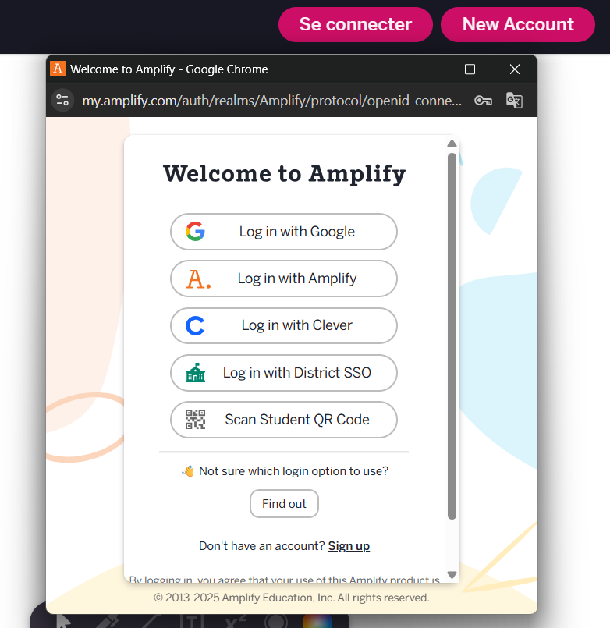
Polypad - Création d’un nouveau compte
polypad.amplify.com/fr/p
L’outil Polypad est accessible gratuitement sans avoir à créer de compte. Cependant, la création d’un compte permet à l’enseignant:
d’enregistrer et partager un canevas;
d'utiliser le même identifiant pour son compte Amplify et Polypad;
de partager directement dans Google Classroom et d'y publier des devoirs.

Slide 20
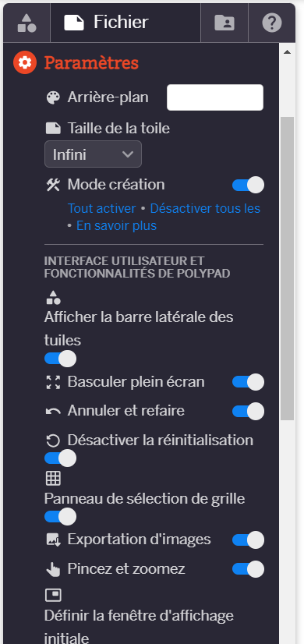
Polypad - Mode Création
polypad.amplify.com/fr/p
L’activation du Mode création permet de:
accéder à des propriétés avancées des tuiles;
ajouter des boutons d’action;
accéder aux outils de création;
modifier, limiter ou retirer des paramètres de tuile;
sélectionner les outils à afficher;
retirer des tuiles ou des catégories;
verrouiller les tuiles.

Slide 21



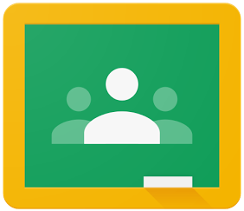
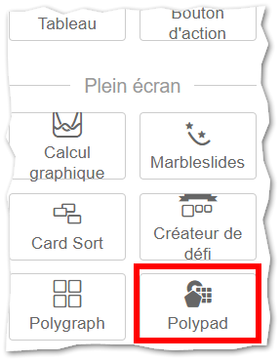
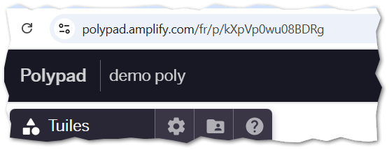
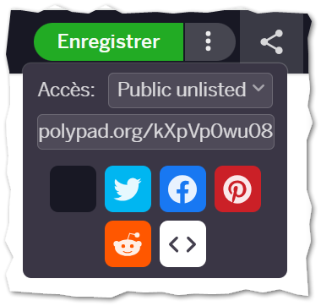
Polypad - Options de partage
polypad.amplify.com/fr/p
Partager le lien
Copier le lien
ou

Slide 22
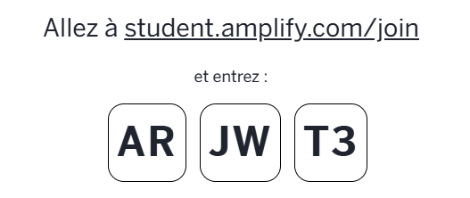
Représenter
la fraction d’une façon différente
2 | 1
 | 3
Lien vers l’activité
Notes:
Lien élève: https://student.amplify.com/join/ARJWT3?lang=fr
Lien enseignant: https://classroom.amplify.com/activity/67dc4f376729c6bddf6460f2?checkAmplifyLogin=true&lang=fr

Slide 23

Amplify Classroom
⚙️ Accès enseignant (activités et groupes)
classroom.amplify.com
➡️Accès élèves
student.amplify.com
🏷️Compte gratuit (outil Classroom et certaines activités)

Slide 24
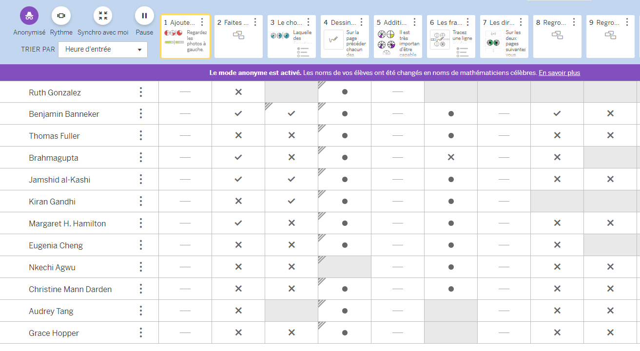
Tableau de bord

Slide 25
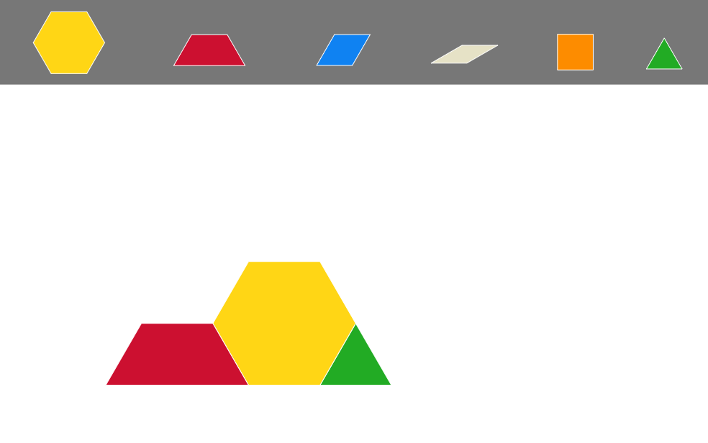
Représentations multiples

Slide 26
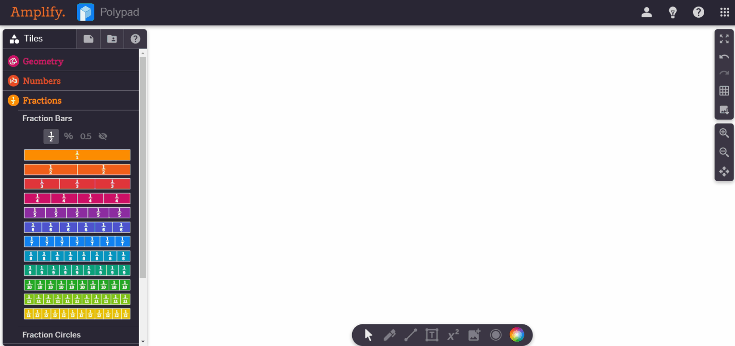
Redimensionner les barres

Slide 27
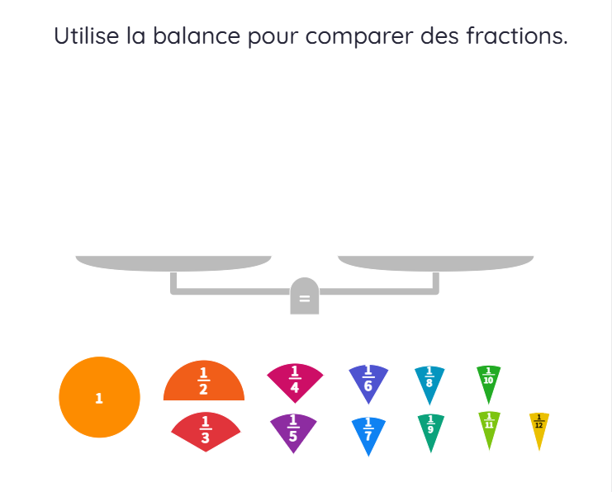

Vérifier l’équivalence de fractions

Slide 28
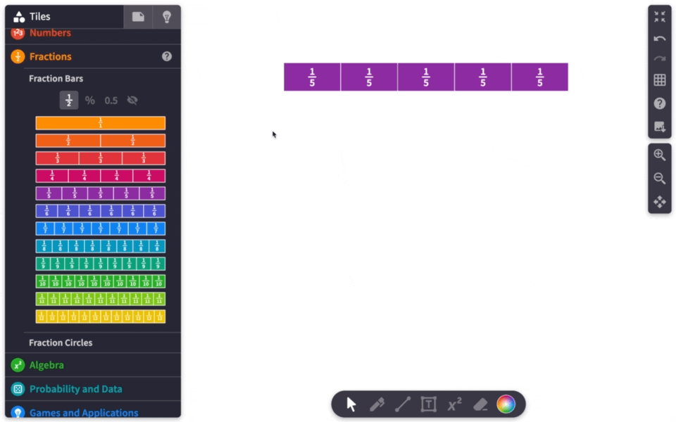

Slide 29
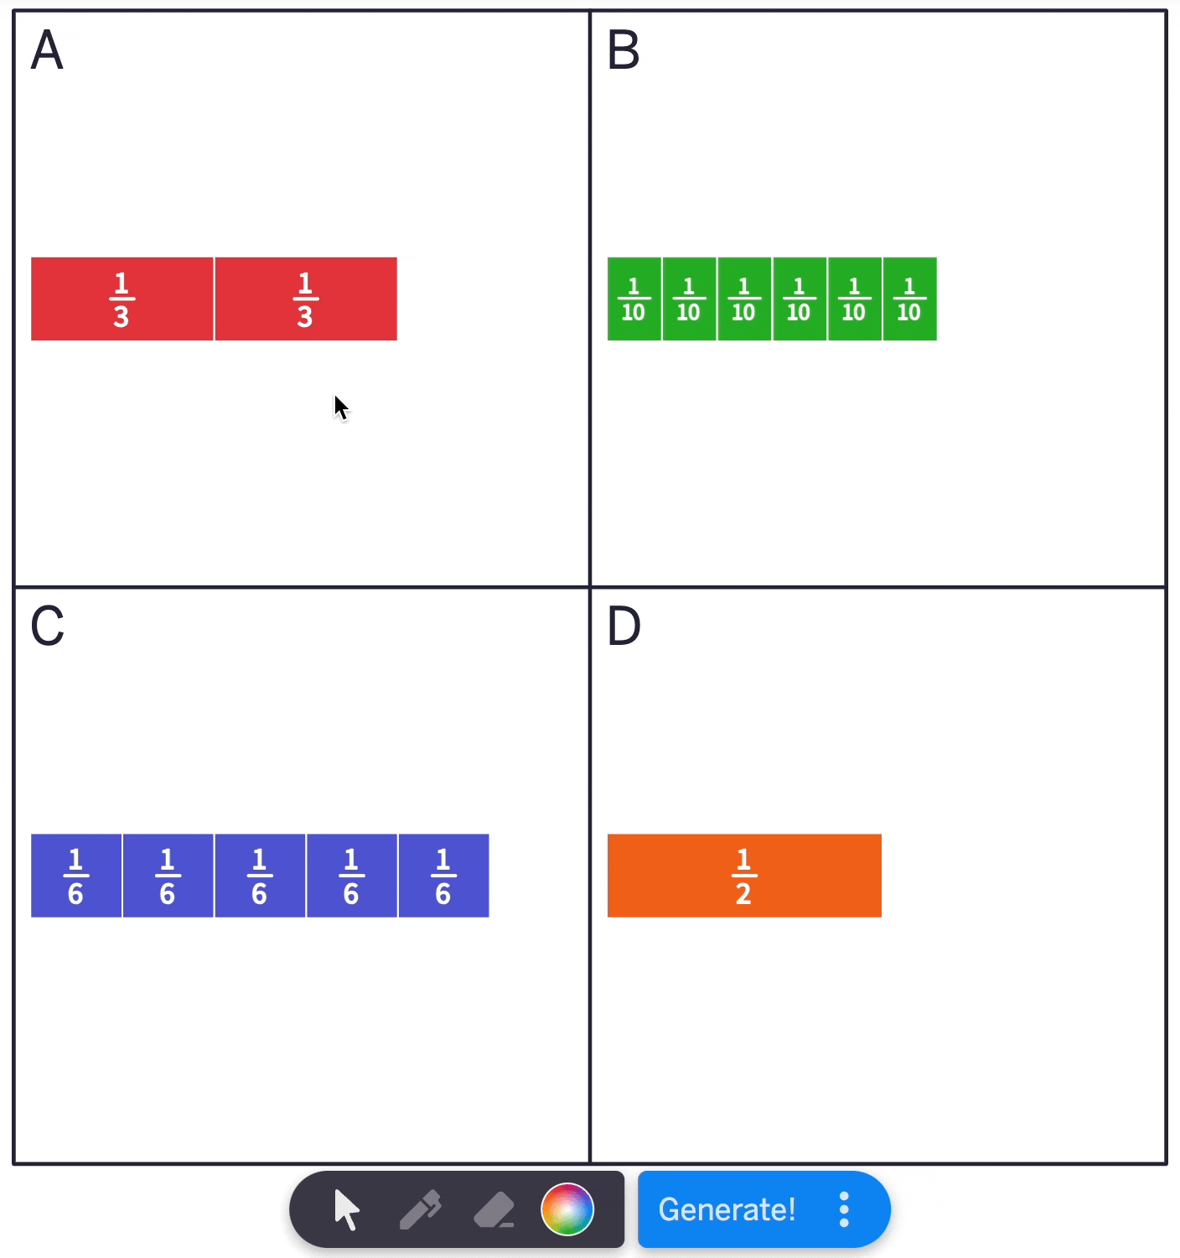
Quel est l’intrus?

Slide 30
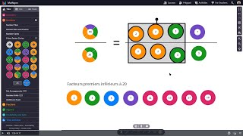
Réduire une fraction à sa plus simple expression

Slide 31
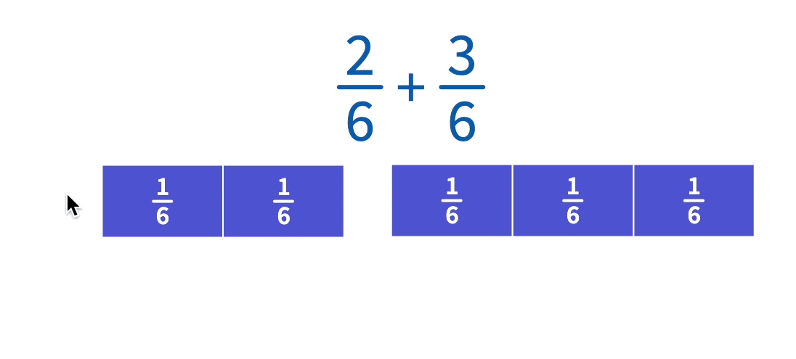
Additions et soustractions de fractions

Slide 32

Multiplier une fraction par un nombre naturel

Slide 34



Défis et jeux

Slide 35

Validation : plusieurs solutions possibles
Notes:
Shorten URL

Slide 36


Polygraph
Notes:
Qui peut expliquer les règles?

Slide 37

Ressources Polypad
Activité complète: recitmst.qc.ca/polypad28112025
Canevas de base
Collection MST
Collection MST (primaire)
Collections Amplify du RÉCIT MST
Primaire 1er cycle
Primaire 2e cycle*
Primaire 3e cycle*
*Contient une section sur les fractions
Notes:
école branchée: https://ecolebranchee.com/desmos-polypad/
Comment intégrer Polypad dans Desmos: https://youtu.be/ponlB6ajXCU?si=XiiCmrTGmx_RLk34

Slide 38




Resources & Questions
Notes:
https://ies.ed.gov/ncee/wwc/practiceguide/15
Les causeries mathématiques: Un dispositif innovant pour donner la parole aux élèves (Chenelière éducation)

Slide 39




Campus RÉCIT - Autoformations
Polypad et la manipulation virtuelle en mathématique
Premiers pas avec Amplify/Desmos
(mise à jour à venir)
Voir toutes les autoformations du RÉCIT MST

Slide 40


recitmst.qc.ca/ecv

Slide 41


MERCI !
stephanie.lafortune@recit.gouv.qc.ca
stephanie.rioux@recit.gouv.qc.ca
Page Facebook
Chaîne Youtube
recitmst.qc.ca/fractions28112025
Cette présentation est mise à disposition par le RÉCIT MST, sauf exception, selon les termes de la Licence CC BY-NC-SA 4.0, 2025.

Slide 42



